Slide 1
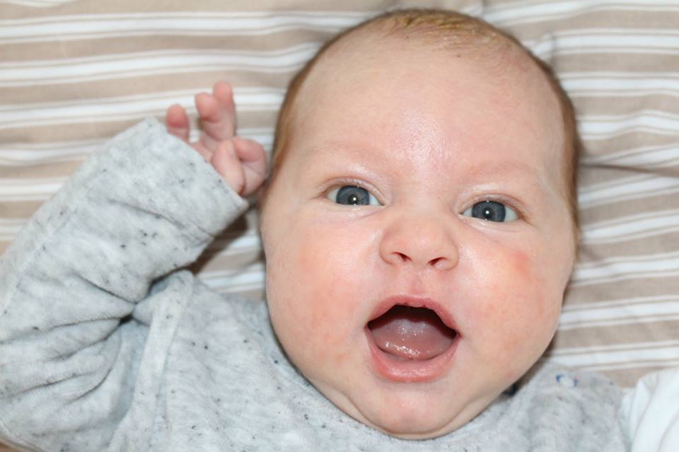
2 თვის მათე სოლიდარობის ფონდის და თბილისის მერიის თანადაფინანსებით ემზადება ძვლის ტვინის ტრანსპლანტაციისათვის ტრანსპლანტაციისათვის

Slide 2
2014 წლის ივნისიდან პრემიერ-მინისტრის ინიციატივა
სახელმწიფოს, საზოგადოებისა და კერძო სექტორის თანა-მონაწილეობით კატასტროფული სოციალური დანახარჯების რისკის წინაშე მდგარი მოქალაქეებისათვის ალტერნატიული/არასაბიუჯეტო რესურსების მობილიზაცია
სამოქალაქო სოლიდარობის, კერძო სექტორის სოციალური პასუხისმგებლობის (Corporate Social Responsibility) და კერძო და საზოგადოებრივი სექტორის თანამშრომობის (Public Private Partnership) კონსოლიდირებული და გამჭირვალე მართვის მექანიზმის შექმნა

Slide 3
პროექტის აქტუალურობა
საზოგადოების ინტერესი ჯანდაცვისა და სოციალურ ფონდებთან დაკავშირებით
გიორგი ყორღანაშვილი, დიტო ცინცაძის ფონდი
ინდივიდუალური საბანკო ანგარიშები
ჯანდაცვის გაორმაგებული ბიუჯეტი vs. ძვირადღირებული მკურნალობის პრობლემა
საყოველთაოს საბაზისო პაკეტი თითოეული მოქალაქესათვის
ონკოქირურგია 15,000 ლარი, ქიმიო- და სხივური თერაპია 12,000 ლარი
UNDP 2012 და UNICEF 2013 ანგარიშები
მოსახლეობის 70% სოციალურ-ეკონომიკური რისკის ქვეშ
ბავშვთა 6% უკიდურეს სიღარიბეში

Slide 4
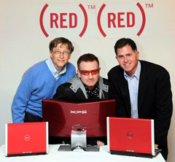
gaTvaliswinebuli saerTaSoriso praqtika
 | ავიაბილეთებიდან დონაცია შიდსის, ტბ და მალარიის მედიკამენტებისათვის - 43 ქვეყანა
 | Check out for Children - სასტუმროთა ქსელში მიკროდონაცია იმუნიზაციისათვის
 | Product (Red) მიკროდონაციები შიდსის ფონდისათვის - Nike, Armani, Microsoft, Dell, etc.

Slide 5
gaTvaliswinebuli saerTaSoriso praqtika
EU Solidarity Fund | საგანგებო სიტუაციებში ქვეყნების მხარდასაჭერად ქვეყნების საწევრო შენატანები და „შაქრის გადასახადი“
Swiss Solidarity | TV/რადიო მიკრო-დონაციების პროექტები საერთაშორისო ჰუმანიტარული პროექტებისათვის შვეიცარიაში მარტოხელა დედების მხარდასაჭერად
France - Solidarity Fund for Autonomy | „სოლიდარობისა და ავტონომიის კონტრიბუცია“ საპენსიო ასაკისა და შშმპ სერვისების მოდერნიზაცია
Germany | საშემოსავლო გადასახადებიდან დამატებით 5.5% აღმოსავლეთ გერმანიის რეაბილიტაციისათვის
Tunisia | ინდივიდუალური და კერძო ფილანტროპია სოციალური ინფრასტრუქტურა, მიკრო-კრედიტები, სხვ.

Slide 6
სოლიდარობის ფონდის 2014-2017 სტრატეგიული გეგმა
ონკოლოგიური პაციენტები
შშმ და იშვიათი დაავადებების ბავშვები
სიღარიბეში მცხოვრები ოჯახები
1
2
3

Slide 7
1-ლი ეტაპის ამოცანები 2014 აგვისტო-2015 ივლისი
2014 დეკემბერი | 22 წლამდე 150 ონკოლოგიური პაციენტისათვის ფინანსური ბარიერების მოხსნა, მ.შ. საზღვარგარეთ სამკურნალოდ
2015 მარტი | 22 წელი + ონკოლოგიური პაციენტისათვის ფინანსური ბარიერების მოხსნა მ.შ. საზღვარგარეთ სამკურნალოდ
2015 ივნისი | 300 პაციენტისათვის ძვირადღირებული ანტინეოპლაზიური მედიკამენტების ხელმისაწვდომობის გაუმჯობესება
2015 მარტი | 18 წლამდე შშმ და იშვიათი დაავადებების მქონე ბავშვებისათვის შესაძლო დახმარების სქემის შემუშავება
შესრულებულია
თბილისის მერიის პროგრამა 30 წლამდე

Slide 8
დაფინანსების შესაძლო წყაროები
1-ლი ეტაპი 2014-2015
ფორმალურ სექტორში - საჯარო და კერძო - დასაქმებულთა ყოველთვიური სარგოდან ნებაყოფლობითი მიკრო-დონაცია | 1, 2, 5, 10 + ლარი
საბანკო ოპერაციებიდან/პროდუქტებიდან მიკროფილანტროპია - მომხმარებლებთან შეთანხმებული დანამატი | 5, 10, 20 + თეთრი
ავიაბილეთებიდან სოციალური დანამატი | 1, 2, 5 ან 10 ლარი
თეატრისა და კინოს ბილეთებზე დანამატი | 10, 20 ან 50 თეთრი
სასტუმროების ქსელში სოლიდარობის დანამატი | 1, 2, 5 ან 10 ლარი
რეკლამის განთავსებისას სოციალური შენატანები (ტელევიზიის, რადიოს, ბანერების სარეკლამო სივრცეში) | 2, 5 ან 10 ლარი

Slide 9
30 აპრილის მონაცემებით სულ ჩარიცხულია
2.6 მილიონი ლარი

Slide 10
30 აპრილის მონაცემებით დამტკიცდა 22 წლამდე 97 ბავშვისა და ახალგაზრდის დაფინანსება
57 საქართველოში | 40 საქართველოში და საზღვარგარეთ გერმანია თურქეთი ისრაელი იტალია საფრანგეთი
ლარი | 357 000
აშშ დოლარი | 934 800
ევრო | 172 800

Slide 11
ინიციატივაში ჩართულია 40,000-ზე მეტი საჯარო მოხელე
საჯარო მოხელეთა
დაახ. 15%

Slide 12
კერძო სექტორის მონაწილეობა
ჩართულობის 3 ძირითადი ფორმა
1. კომპანიის თანამშრომელთა მიერ ნებაყოფლობითი მიკრო-დონაციები
ხელფასიდან 1 ან მეტი ლარი ყოველთვიურად
2. კომპანიის მიერ პროდუქტების რეალიზაციისას მიკროდონაცია
კორპორაციის კონტრიბუცია
3. პროდუქტების რეალიზაციისას ნებაყოფლობითი მიკროდონაციის შეთავაზება
მომხმარებლის კონტრიბუცია

Slide 13
კერძო სექტორის ჩართულობა ხელმოწერილია 17 მემორანდუმი
ლიბერთი ბანკის 4 პროდუქტი ფონდის სპონსორია
- Liberty Express, Magic Card, Smart PAY, Pay სისტემა
საქართველოს ბანკში საკომისიოს გარეშე დონაციები
ყველა სერვისცენტრში, www.epay.ge, www.ibank.ge, www.eonline.ge
პრივატბანკში საკომისიოს გადახდის გარეშე ნებაყოფლობითი დონაცია
ყველა სერვისცენტრში, ტერმინლებში
აზერბაიჯანის საერთაშორისო ბანკი
თანამშრომელთა ყოველთვიური დონაცია, ეტაპობრივად საბანკო სერვისებში

Slide 14
კერძო სექტორის ჩართულობა
ყოველთვიური ინდივიდუალური
ან
კორპორატიული დონაცია
10 თეთრიდან
1 ლარამდე მცირე დონაციის
სისტემური ინტეგრაცია
RAKIA ჯგუფის კომპანიები
ყაზტრანსგაზი
კლინიკა LANCET
კომპანია Gulf
კოტე მარჯანიშვილის სახ. თეატრი
კომპანია EASTERN PROMOTION
მაკა მახარაძის საბალეტო სტუდია
მთის კურორტების სააგენტო
თბილისის კულტურის ცენტრი

Slide 15
საქველმოქმედო ღონისძიებები
ნინო მაჩაიძე 2015 აპრილი - პირველი სოლო კონცერტი საქართველოში “აღდგომიდან ამაღლებამდე” ფესტივალის ფარგლებში
რიგის ახალი თეატრი 1 აპრილი - ჰერმანისის “ხანგრძლივი ცხოვრება”
გიგი ვანდერი 31 მაისი - პირველი სოლო კონცერტი საქართველოში
ლიანა ისაკაძე 2015 სექტემბერი - “ვირტუოზების” ფესტივალი
ნუცა ჯანელიძე თარიღი ზუსტდება, ბავშვთა საერთაშორისო ფესტივალი
ელისო ბოლქვაძე ერთობლივი ღონისძიების თარიღი ზუსტდება

Slide 16
ადმინისტრაციული ხარჯი მობილიზებული რესურსების პროპორციულად (სარეზერვო ფონდიდან) 1-ლი ეტაპი 2014 სექტემბერი-დეკემბერი
სულ ადმინ. ხარჯი | საერთო შემოსავლები პროგნოზი | საერთო შემოსავლებთან შედარებით ადმინ. ხარჯი
60,000 ლარი | 1.7 მლნ ლარი | 3.5%

Slide 17
2015 წლის პრიორიტეტები

Slide 18
პრიორიტეტები ყოველთვიური დაფინანსების შესაბამისად
340,000 ლარამდე | 22 წლამდე 150 ონკოლოგიური დაავადების მქონე ბავშვისა და ახალგაზრდის დიაგნოსტიკა და მკურნალობა (32-35 საზღვარგარეთ) 30-წლამდე ასაკის პაციენტებისათვის ძვლის ტვინის ტრანსპლანტაციის თანადაფინანსება საზღვარგარეთ (რეგიონების მასშტაბით)
400,000 ლარამდე | 80 ონკოლოგიური პაციენტისათვის ძვირადღირებული მედიკამენტის - მაბტერის ფინანსური ხელმისაწვდომობის გაზრდა (>55% შემცირება)
610,000 ლარამდე | 210 ონკოლოგიური პაციენტისათვის ძვირადღირებული მედიკამენტის - ჰერცეპტინის ფინანსური ხელმისაწვდომობის გაზრდა (>30% შემცირება)
800,000 ლარამდე | 30+ ასაკის პაციენტებისათვის ძვლის ტვინის ტრანსპლანტაციის თანადაფინანსება საზღვარგარეთ

Slide 19
პრიორიტეტები ყოველთვიური დაფინანსების შესაბამისად
900,000 ლარამდე | ანტიეპილეფსიური მედიკამენტები 18 წლამდე ეპილეფსიის რეზისტენტული და მძიმე ფორმით დაავადებული > 1,000 ბავშვისათვის
1,000,000 ლარამდე | 18-წლამდე ასაკის 200 ბავშვისათვის აუტიზმის ABA თერაპია
1,050,000 ლარამდე | პოსტ-ლიგვალური სმენის დაქვეითების მქონე 8-10 ბავშვისათვის კოხლეარული იმპლანტაცია
შემდგომი გაფართოვებები | ორგანოთა (ღვიძლის, თირკმლის) ტრანსპლანტაცია და სხვა განსაკუთრებით ძვირადღირებული ჩარევები

Slide 20
საერთაშორისო თანამშრომლობების განვითარება
საქართველოს გაწევრიანება ინოვაციური დაფინანსების გლობალურ გუნდში
გაეროს სააგენტოებთან თანამშრომლობითი პროექტები (შშმპ)
აშშ მთავრობასთან თანამშრომლობა - NIH, NCI, USAID, სახ. დეპარტამენტი
საუნივერსიტეტო კლინიკებთან თანამშრომლობა
ქართული სამედიცინო დიასპორის მობილიზაცია

Slide 21
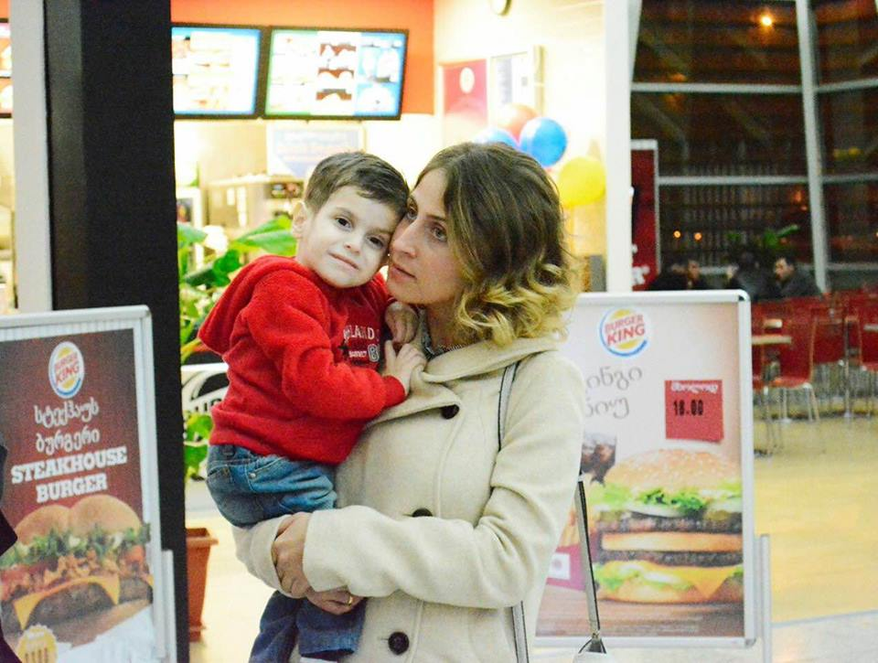
შესაძლო თანამშრომლობა თბილისის სახელმწიფო სამედიცინო უნივერსიტეტთან
4 წლის ნიკოლოზი დედასთან ერთად საზღვარგარეთ ძვლის ტვინის ტრანსპლანტაციისათვის გამგზავრების წინ

Slide 22
შესაძლო თანამშრომლობა თბილისის სახელმწიფო სამედიცინო უნივერსიტეტთან (1)
თანამშრომელთა მხრიდან მცირე დონაციები
კომერციული
სასწავლო პროგრამებიდან კონტრიბუცია
ყოველთვიური ხელფასიდან ნებაყოფლობით, სურვილის შემთხვევაში 1 ლარი +
სასწავლო პროცესში ფონდის შესახებ ინფორმაციის სტუდენტებისათვის მიწოდება
თითოეული სტუდენტის სწავლის საფასურიდან სიმბოლური დონაცია (წლიური 12 ლარი)

Slide 23
შესაძლო თანამშრომლობა თბილისის სახელმწიფო სამედიცინო უნივერსიტეტთან (2)
საზოგადოებისათვის ცნობილის ექიმების ჩართულობა
სტუდენტების
ჩართულობა
ფონდის სოციალურ რგოლებში მონაწილეობა
ფონდის შეხვედრებში მონაწილეობა
ფონდისათვის სოციალური რგოლის მომზადება
ფონდის სოციალური რგოლებისა და ანგარიშების გავრცელება
საქველმოქმედო ღონისძიებების ორგანიზება

